Slide 1
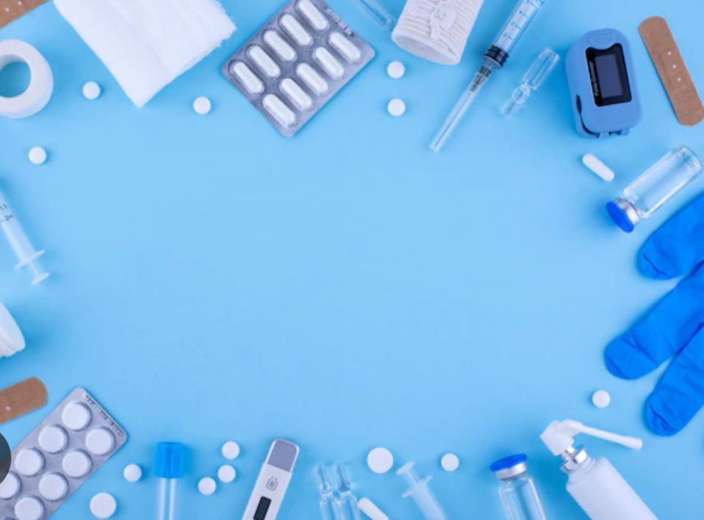
Prothrombin Complex Concentrate Professor Rasouli Presenter : F.Hashemi

Slide 2
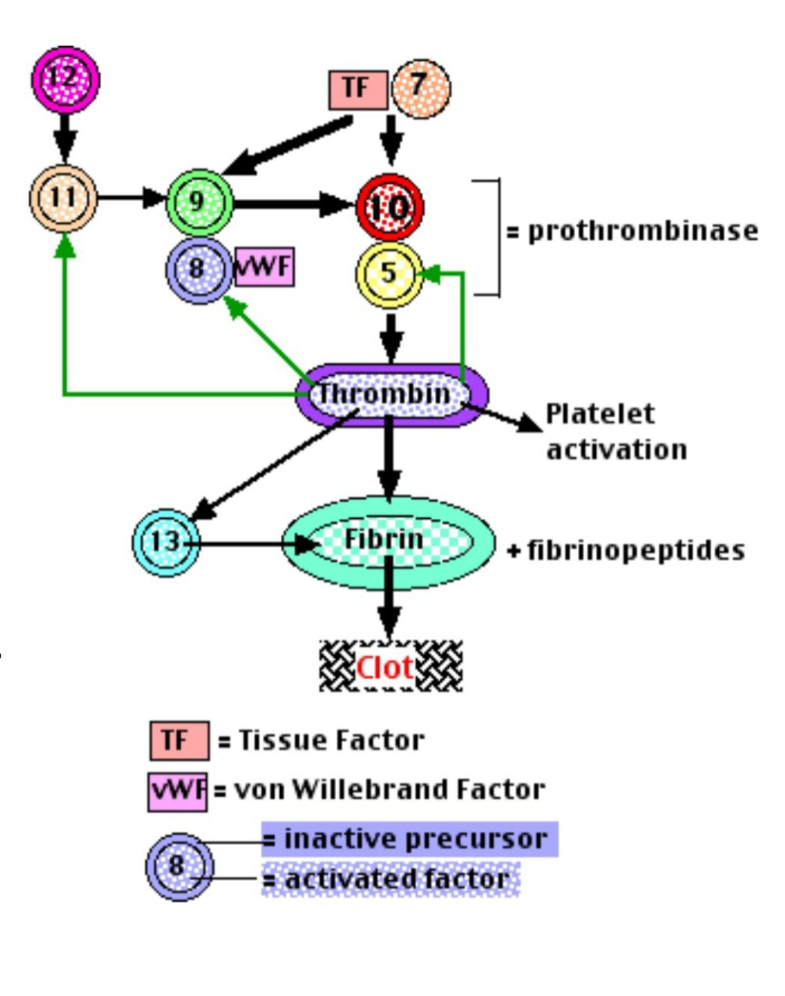

Slide 3
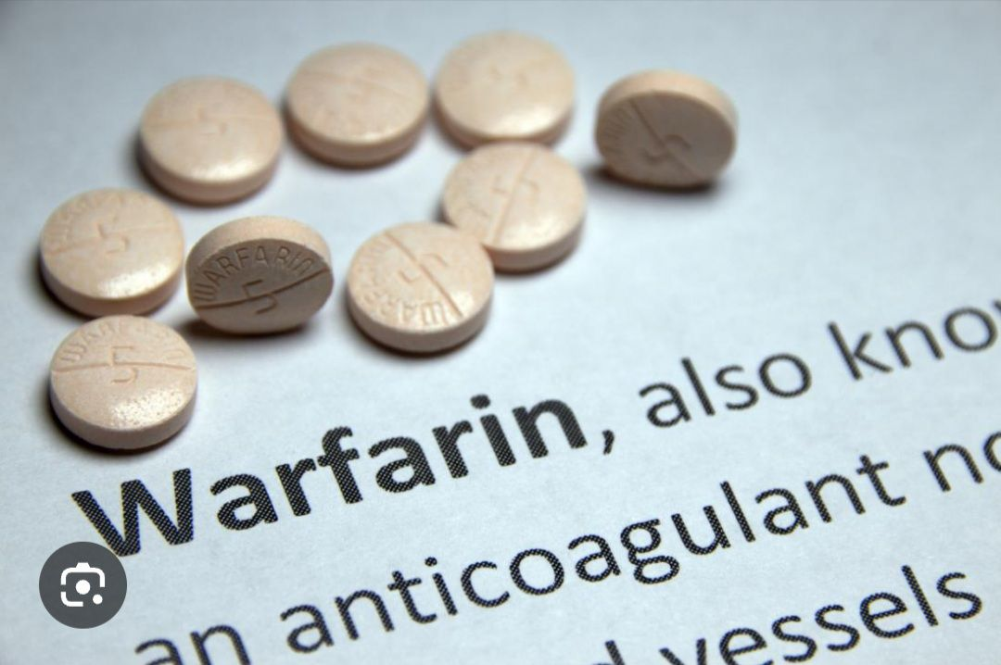
پیشگیری از ایجاد لخته
شایع ترین عارضه جانبی : خونریزی بیش از حد
مکانسیم اثر : بلاک فاکتور های انعقادی 2. 7. 9. 10

Slide 5
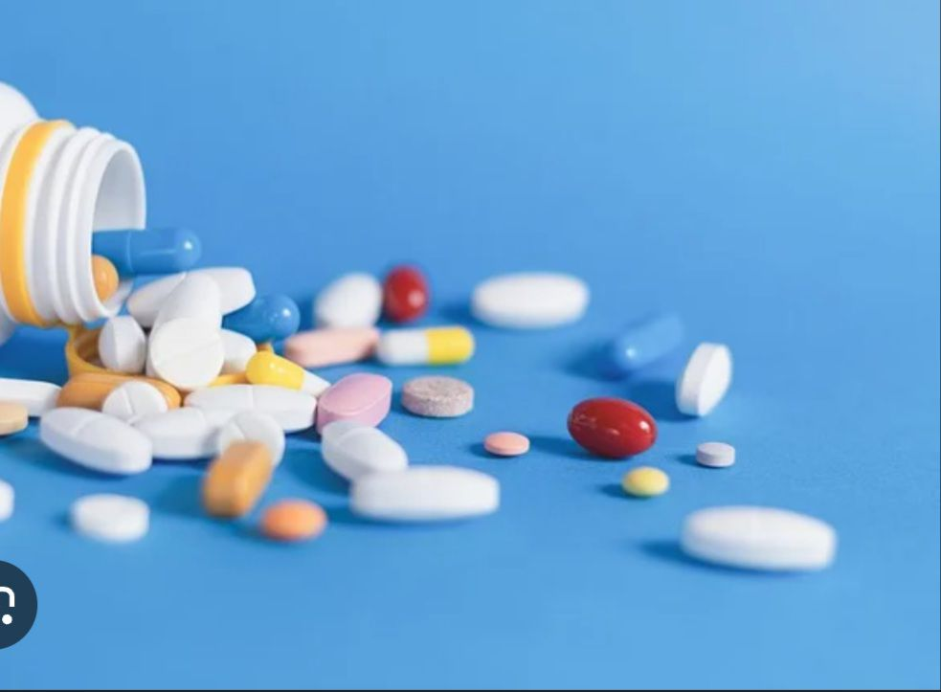
Warfarin reversal
روش‌های مختلفی برای معکوس کردن اثر ضد انعقادی وارفارین وجود دارد،
از جمله:
تجویز ویتامین k،
استفاده از پلاسمای تازه منجمد (ffp)
استفاده از کنسانتره کمپلکس پروترومبین (pcc)

Slide 7
pcc
ترکیبی از فاکتورهای انعقادی هفت، دو، نه و ده و همچنین پروتئین C و پروتئین S است که از پلاسمای خون تازه و منجمد انسان تهیه می‌شود. این دارو برای وارونه کردن اثرات داروهای ضد انعقاد خوراکی در زمانی که خونریزی (در مغز یا روده) رخ داده است و نیاز به اقدام فوری است، است. PCC داروی تأثیرگذاری است، اما گران است.

Slide 8
 | Pcc dose If INR is 2_3 | Pcc dose If INR is 4_6 | Pcc dose If INR is > 6
DOSE | 25 Units \ kg | 35 Units \ kg | 50 Units\ Kg
آزمایشINR زمان لخته شدن خون را میسنجد

Slide 9
Your attention is appreciated

